Slide 1
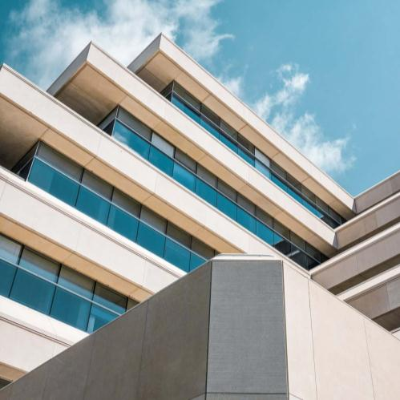
搭建计算机初学者论坛

Slide 2
第一部分
Contents
想法来源

Slide 3
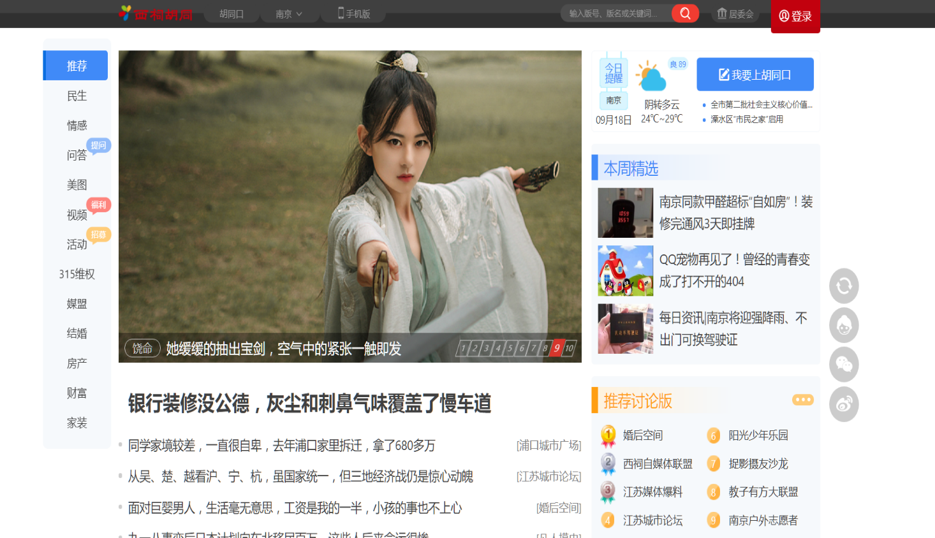
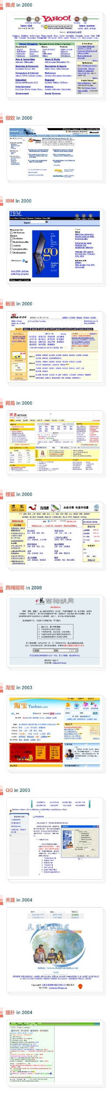
01
想法来源
2018年的西祠胡同

Slide 4
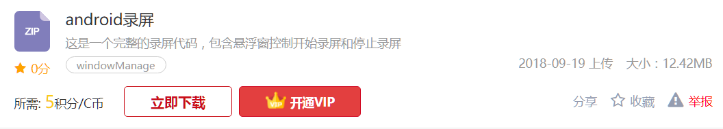
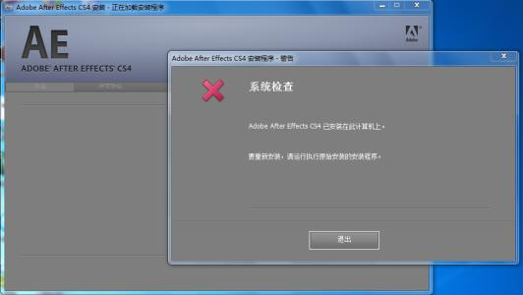
01
想法来源
下载的烦恼
安装的烦恼

Slide 5
第二部分
Contents
大致架构展示

Slide 6

感谢观看
PPT模板下载：www.1ppt.com/moban/ 行业PPT模板：www.1ppt.com/hangye/
节日PPT模板：www.1ppt.com/jieri/ PPT素材下载：www.1ppt.com/sucai/
PPT背景图片：www.1ppt.com/beijing/ PPT图表下载：www.1ppt.com/tubiao/
优秀PPT下载：www.1ppt.com/xiazai/ PPT教程： www.1ppt.com/powerpoint/
Word教程： www.1ppt.com/word/ Excel教程：www.1ppt.com/excel/
资料下载：www.1ppt.com/ziliao/ PPT课件下载：www.1ppt.com/kejian/
范文下载：www.1ppt.com/fanwen/ 试卷下载：www.1ppt.com/shiti/
教案下载：www.1ppt.com/jiaoan/
字体下载：www.1ppt.com/ziti/

